Slide 1
NumPy
Голубцов В. А.

Slide 2

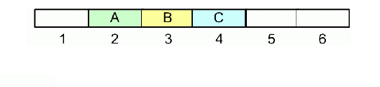
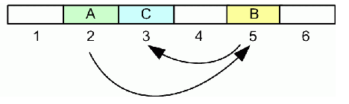
Зачем?
Массивы (вектора)
Списки
[A, B, C]
https://wiki.python.org/moin/TimeComplexity

Slide 3
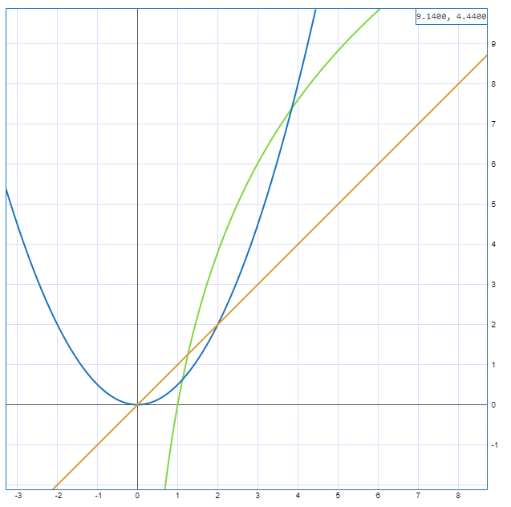
O(1) < O(log(n)) < O(k) <= O(n) < O(n*log(n)) < O(n^2)
y = log(1.2, x)
y = 0.5*x*x
y = x

Slide 4

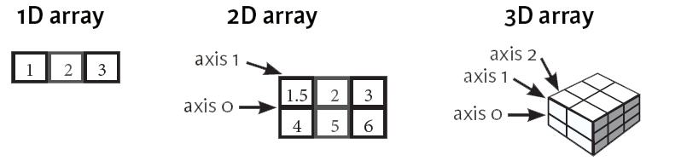

Slide 5
Пакетный менеджер Pip
В Python 3.4+ уже есть
>>> pip install NumPy
Библиотеки для Windows от Gohlke - https://www.lfd.uci.edu/~gohlke/pythonlibs/

Slide 6
>>> import numpy as np

Slide 7
np.array()
np.array.ndim - число измерений ("оси") массива.
np.array.shape — кортеж размеров массива
np.array.size - количество элементов массива
np.array.dtype - объект, описывающий тип элементов массива.
np.array.itemsize - размер каждого элемента массива в байтах.
np.array.data - буфер, содержащий фактические элементы массива. (Обычно не используется)

Slide 8
>>> import numpy as np
>>>
>>>a = np.array([1, 2, 3])

Slide 9
>>> import numpy as np
>>>
>>>a = np.array([1, 2, 3])
>>>print(a)
[1, 2, 3]

Slide 10
>>> import numpy as np
>>>
>>>a = np.array([1, 2, 3])
>>>b = np.array([[1.5, 2, 3], [4, 5, 6]])
>>>print b
[[ 1.5 2. 3. ]
[ 4. 5. 6. ]]

Slide 11
>>> import numpy as np
>>>
>>>a = np.array([1, 2, 3])
>>>b = np.array([[1.5, 2, 3], [4, 5, 6]], dtype=np.complex)
>>>print b
[[ 1.5+0.j 2.0+0.j 3.0+0.j]
[ 4.0+0.j 5.0+0.j 6.0+0.j]]

Slide 12
Почему?
>>> import numpy as np
>>>
>>>b = np.array([[1.5, 2, 3], [4, 5, 6, 7]])
>>>print b
[[ 1.5+0.j 2.0+0.j 3.0+0.j]
[ 4.0+0.j 5.0+0.j 6.0+0.j]]
>>> import numpy as np
>>>
>>>b = np.array([[1.5, 2, 3], [4, 5, 6, 7]], dtype=np.complex)
Traceback (most recent call last):
File "<stdin>", line 1, in <module>
TypeError: a float is required

Slide 13
Больше способов инициализации!!!11!
>>> np.zeros((3, 5) )
[[ 0., 0., 0., 0., 0.],
[ 0., 0., 0., 0., 0.],
[ 0., 0., 0., 0., 0.]]
>>> np.ones((2, 2, 2))
[[[ 1., 1.],
[ 1., 1.]],
[[ 1., 1.],
[ 1., 1.]]]
np.eye(5)
[[ 1., 0., 0., 0., 0.],
[ 0., 1., 0., 0., 0.],
[ 0., 0., 1., 0., 0.],
[ 0., 0., 0., 1., 0.],
[ 0., 0., 0., 0., 1.]]

Slide 14
>>> r = np.random.random((3,3))
>>> m = r.mean()

Slide 15
>>> r = np.random.random((3,3))
>>> m = r.mean()
>>> r2 = r + 1
>>> print ( r )
[[ 0.37007418 0.75402447 0.48608901]
[ 0.00485012 0.34278094 0.21657563]
[ 0.85417297 0.0667909 0.60559997]]
>>> print ( r2 )
[[ 1.37007418, 1.75402447, 1.48608901],
[ 1.00485012, 1.34278094, 1.21657563],
[ 1.85417297, 1.0667909 , 1.60559997]])

Slide 16
>>> r = np.random.random((3,3))
>>> m = r.mean()
>>> r2 = r + 1
>>> C = np.cos((r + r) ** 3)
>>> print(C)
[[ 0.91891799, -0.9588054 , 0.60674687],
[ 1. , 0.94853768, 0.99669959],
[ 0.26993558, 0.99999716, -0.2045857 ]]

Slide 17
>>> r = np.random.random((3,3))
>>> m = r.mean()
>>> r2 = r + 1
>>> C = np.cos((r + r) ** 3)
>>> print(C)
[[ 0.91891799, -0.9588054 , 0.60674687],
[ 1. , 0.94853768, 0.99669959],
[ 0.26993558, 0.99999716, -0.2045857 ]]
>>> print(C<0)
[[ False, True , False],
[ False, False, False],
[ False, False, True]]

Slide 18
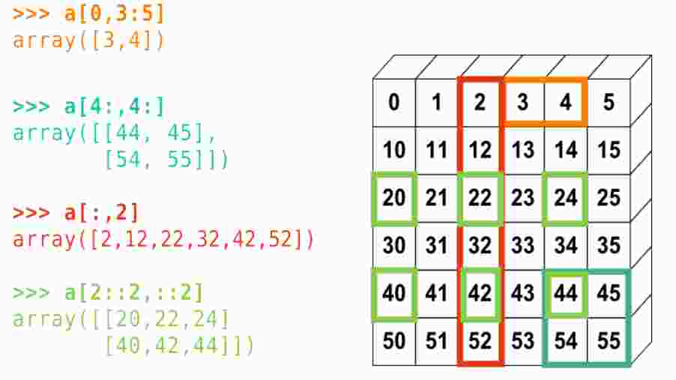
Индексы и срезы

Slide 19
>>> p = np.random.random((5))
>>print(p)
[ 0.27551045 0.78631163 0.12102608 0.15976966 0.99517535]
>>> print(p[2])
0.12102608488760458

Slide 20
>>> p = np.random.random((5))
>>print(p)
[ 0.27551045 0.78631163 0.12102608 0.15976966 0.99517535]
>>> print(p[2:])
[ 0.12102608, 0.15976966, 0.99517535]

Slide 21
>>> p = np.random.random((5))
>>print(p)
[ 0.27551045 0.78631163 0.12102608 0.15976966 0.99517535]
>>> print(p[2:4])
[ 0.12102608, 0.15976966]

Slide 22
>>> p = np.random.random((5))
>>print(p)
[ 0.27551045 0.78631163 0.12102608 0.15976966 0.99517535]
>>> print(p[1:-2])
[ 0.78631163, 0.12102608]

Slide 23
>>> p = np.random.random((5))
>>print(p)
[ 0.27551045 0.78631163 0.12102608 0.15976966 0.99517535]
>>> print(p[1::2])
[ 0.78631163, 0.15976966]

Slide 24
>>> p = np.random.random((5, 5))
>>> print p
[[ 0.89357301 0.48482166 0.91910089 0.64431201 0.5046139 ]
[ 0.31306256 0.5833581 0.33455025 0.01313503 0.34719377]
[ 0.88634324 0.28359036 0.55375488 0.63467417 0.95944837]
[ 0.00769992 0.01200226 0.72258102 0.50323211 0.99970244]
[ 0.74205999 0.8855628 0.08830985 0.00869231 0.26656741]]
>>>print(p[1,1])

Slide 25
>>> p = np.random.random((5, 5))
>>> print p
[[ 0.89357301 0.48482166 0.91910089 0.64431201 0.5046139 ]
[ 0.31306256 0.5833581 0.33455025 0.01313503 0.34719377]
[ 0.88634324 0.28359036 0.55375488 0.63467417 0.95944837]
[ 0.00769992 0.01200226 0.72258102 0.50323211 0.99970244]
[ 0.74205999 0.8855628 0.08830985 0.00869231 0.26656741]]
>>>print(p[1::2,1:3])
[[ 0.5833581 0.33455025]
[ 0.01200226 0.72258102]]

Slide 26
Задача
>>> p = np.random.random((5, 5))
>>> print p
[[ 0.89357301 0.48482166 0.91910089 0.64431201 0.5046139 ]
[ 0.31306256 0.5833581 0.33455025 0.01313503 0.34719377]
[ 0.88634324 0.28359036 0.55375488 0.63467417 0.95944837]
[ 0.00769992 0.01200226 0.72258102 0.50323211 0.99970244]
[ 0.74205999 0.8855628 0.08830985 0.00869231 0.26656741]]

Slide 27
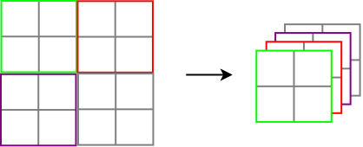
Манипуляции с формой

Slide 28
>>> m_4x4 = np.random.random((4, 4))
>>> print(m_4x4)
[[ 0.73577237 0.37678939 0.98588422 0.11154924]
[ 0.48292762 0.07229587 0.26343597 0.09408413]
[ 0.76365441 0.34374507 0.62411017 0.81866665]
[ 0.25025241 0.08725163 0.92850361 0.75520065]]

Slide 29
>>> m_4x4 = np.random.random((4, 4))
>>> print m_4x4.shape
(4, 4)

Slide 30
>>> m_4x4 = np.random.random((4, 4))
>>> m_4x4_tr = m_4x4.transpose()
>>> print(m_4x4)
[[ 0.73577237 0.37678939 0.98588422 0.11154924]
[ 0.48292762 0.07229587 0.26343597 0.09408413]
[ 0.76365441 0.34374507 0.62411017 0.81866665]
[ 0.25025241 0.08725163 0.92850361 0.75520065]]
>>> print(m_4x4_tr)
[[ 0.73577237 0.48292762 0.76365441 0.25025241]
[ 0.37678939 0.07229587 0.34374507 0.08725163]
[ 0.98588422 0.26343597 0.62411017 0.92850361]
[ 0.11154924 0.09408413 0.81866665 0.75520065]]

Slide 31
>>> m_4x4 = np.random.random((4, 4))
>>> m_4x4_reshaped = m_4x4.reshape(2,2,4)
>>> print(m_4x4)
[[ 0.73577237 0.37678939 0.98588422 0.11154924]
[ 0.48292762 0.07229587 0.26343597 0.09408413]
[ 0.76365441 0.34374507 0.62411017 0.81866665]
[ 0.25025241 0.08725163 0.92850361 0.75520065]]
>>> print(m_4x4_reshaped)
[[[ 0.73577237 0.37678939 0.98588422 0.11154924]
[ 0.48292762 0.07229587 0.26343597 0.09408413]]
[[ 0.76365441 0.34374507 0.62411017 0.81866665]
[ 0.25025241 0.08725163 0.92850361 0.75520065]]]
>>>print(m_4x4_reshaped[1,1,2])
0.928503612684

Slide 32
>>> m_4x4 = np.random.random((4, 4))
>>> m_4x4_reshaped = m_4x4.reshape(2,2,4)
>>> print(m_4x4_reshaped)
[[[ 0.73577237 0.37678939 0.98588422 0.11154924]
[ 0.48292762 0.07229587 0.26343597 0.09408413]]
[[ 0.76365441 0.34374507 0.62411017 0.81866665]
[ 0.25025241 0.08725163 0.92850361 0.75520065]]]
>>> print m_4x4_reshaped.ravel()
[ 0.73577237 0.37678939 0.98588422 0.11154924 0.48292762 0.07229587
0.26343597 0.09408413 0.76365441 0.34374507 0.62411017 0.81866665
0.25025241 0.08725163 0.92850361 0.75520065]

Slide 33
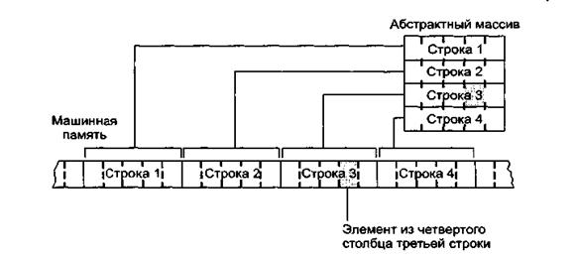
Память компьютера

Slide 34
Итирирование
>>> a = np.array([[1, 2], [3, 4]])
>>>for row in a:
>>> print(row)
[1 2]
[3 4]

Slide 35
Сложение массивов
>>> a = np.array([[1, 2], [3, 4]])
>>> b = np.array([[5, 6], [7, 8]])
>>> np.vstack((a, b))
array([[1, 2],
[3, 4],
[5, 6],
[7, 8]])
>>> np.hstack((a, b))
array([[1, 2, 5, 6],
[3, 4, 7, 8]])

Slide 36
Сложение массивов
>>> np.column_stack((a, b))
array([[1, 2, 5, 6],
[3, 4, 7, 8]])
>>> np.row_stack((a, b))
array([[1, 2],
[3, 4],
[5, 6],
[7, 8]])

Slide 37
Разбиения массивов
>>> a = np.arange(12).reshape((2, 6))
>>> a
array([[ 0, 1, 2, 3, 4, 5],
[ 6, 7, 8, 9, 10, 11]])
>>> np.hsplit(a, 3) # Разбить на 3 части
[array([[0, 1], [6, 7]]),
array([[2, 3], [8, 9]]),
array([[ 4, 5], [10, 11]])]
>>> np.hsplit(a, (3, 4)) # Разрезать a после третьего и четвёртого столбца
[array([[0, 1, 2], [6, 7, 8]]),
array([[3], [9]]),
array([[ 4, 5], [10, 11]])]

Slide 38
Представление или поверхностная копия
>>> c = np.array([1,2])
>>> a = c
>>> a[0] = 7
>>> print c
[7 2]
>>> a.base is c
True
>>> a is c
True

Slide 39
Глубокие копии
>>> c = np.array([1,2])
>>> a = c.copy()
>>> a[0] = 7
>>> print a
[7 2]
>>> print c
[1 2]
>>> a.base is c
False
>>> a is c
False

Slide 40
Вывод информации
np.set_printoptions(threshold=np.nan)
precision : количество отображаемых цифр после запятой (по умолчанию 8).
threshold : количество элементов в массиве, вызывающее обрезание элементов (по умолчанию 1000).
edgeitems : количество элементов в начале и в конце каждой размерности массива (по умолчанию 3).
linewidth : количество символов в строке, после которых осуществляется перенос (по умолчанию 75).
suppress : если True, не печатает маленькие значения в scientific notation (по умолчанию False).
nanstr : строковое представление NaN (по умолчанию 'nan').
infstr : строковое представление inf (по умолчанию 'inf').
formatter : позволяет более тонко управлять печатью массивов.
https://docs.scipy.org/doc/numpy/reference/generated/numpy.set_printoptions.html

Slide 41
NumPy
100 задач по NumPy -https://pythonworld.ru/numpy/100-exercises.html

